Slide 1
Universidade Estadual do Oeste do Paraná - Foz do Iguaçu
Ciência da Computação – Sistemas Operacionais
Professor Shiro
  Kerberos
  Andre da Silva
  Eder Ruiz Maria
  Rodrigo Renie Braga

Slide 2
Sumário
Justificativa
Segurança
Kerberos
Conceitos
Funcionamento
Autenticação
Considerações

Slide 3
Justificativa
Porque faz-se necessário segurança?
  Informações sigilosas
    Interceptação
    Modificação
    Interrupção
    Usurpação
  Contexto histórico
    downsize
  Características do protocolo TCP/IP

Slide 4
Segurança
Autenticação
Autorização
Integridade
Privacidade

Slide 5
Kerberos
Cerberos
  Guardião do portão do inferno
Protocolo de Comunicação
  Criado no MIT na década de 80
  Atua como uma terceira parte

Slide 6
Conceitos
Criptografia (Simétrica e Assimétrica)
Principais, realms e tickets
Key Distribution Center (KDC)
Authentication Server (AS)
Tickets Granting Server (TGS)

Slide 7
Funcionamento
Analogo ao RG
  Obtenção do RG (cadastramento)
  Compra de um ingresso para um evento

Slide 8
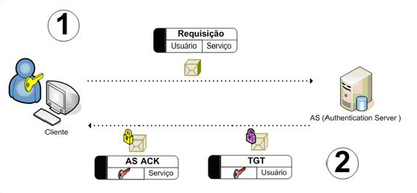
Autenticação
Comunicando-se com o Authentication Server

Slide 9
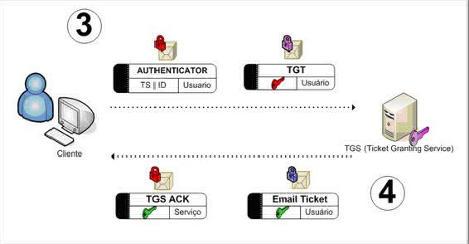
Autenticação (cont.)
Comunicando-se com o Ticket Granting Server

Slide 10
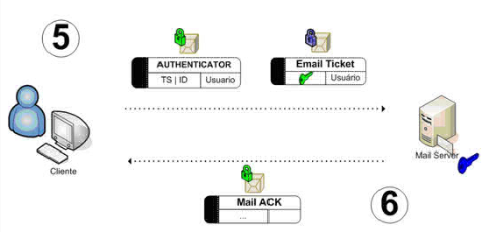
Autenticação (cont.)
Comunicando-se com o Mail Server

Slide 11
Considerações
O Kerberos garante:
  Segurança na rede
  Autenticação Mutua
  Centralização de Serviços
  Administração Simples

Slide 12
Considerações (cont.)
Problemas do Kerberos:
  Base de dados das chaves
  Senhas Fracas (amor, sexo, deus, uhet)
  Sincronização do Relógio (timestamp)

Slide 13
Obrigado!
Agradecimento ao GNOIA (www.gnoia.org)
William Merlotto (Jedi)
Perguntas?

